Slide 1
מצגת הסבר לוועדת הכלכלה
הסכם חריגות שכר בחברת החשמל
הגובה כספים מעובדים פשוטים
בכדי לכסות על חריגות השכר של ההנהלה הבכירה

Slide 2
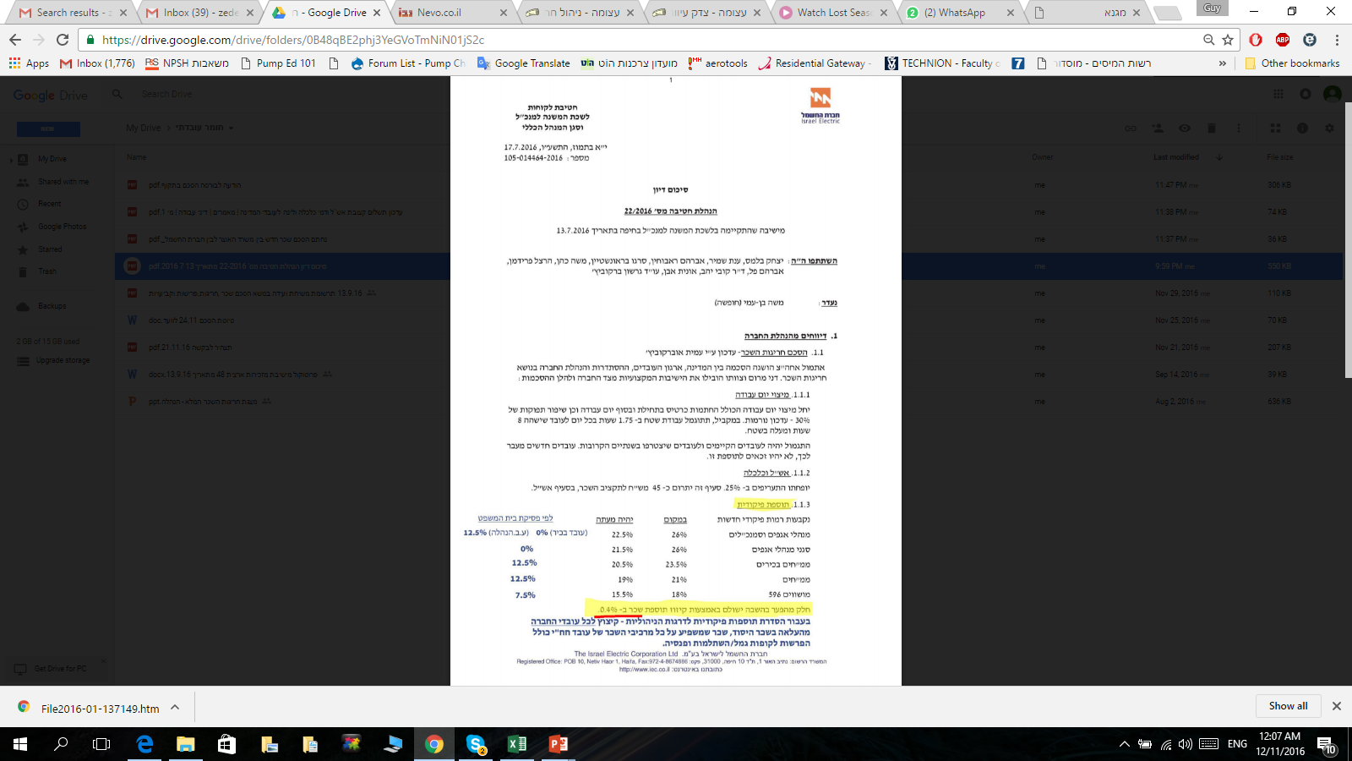
במסמך סיכום ישיבת הנהלת חטיבה 13.7.16 מציגה ההנהלה את הכוונה לממן את הלבנת התוספות הפיקודיות באמצעות קיזוז של 0.4% מתוספת השכר של כלל העובדים.
זוהי החלטה שאינה חוקית.
לא ייתכן שיפחיתו לעובד מסויים משכרו במטרה להוסיף ולהגדיל לאחר את שכרו.
בנוסף מדובר כאן בייצוג לא הולם כאשר מקריבים את האינטרסים של כלל העובדים למען אינטרס של קבוצה קטנה ומצומצמת של מנהלים.

Slide 3
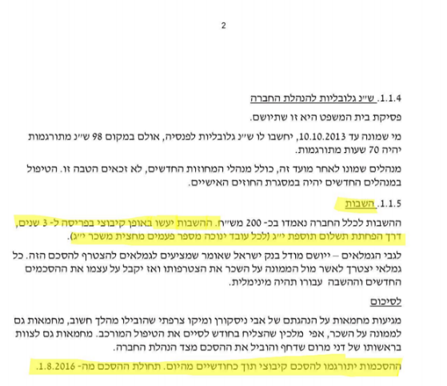
בנוסף הייתה כוונה לבצע השבה באופן קיבוצי כך שכל עובד ישלם 1.5 משכורות י"ג.
זהו מצב אבסורדי ולא חוקי בו יתכן מצב שעובד שלא חרג כלל ישלם 1.5 משכורות משכרו!
חשיפת הדברים כפתה על הוועד הארצי שינוי גישה בהמלצת עורכי הדין כיוון שהדבר אינו חוקי ולא יוכלו להגן על ההחלטה בבית המשפט.

Slide 4
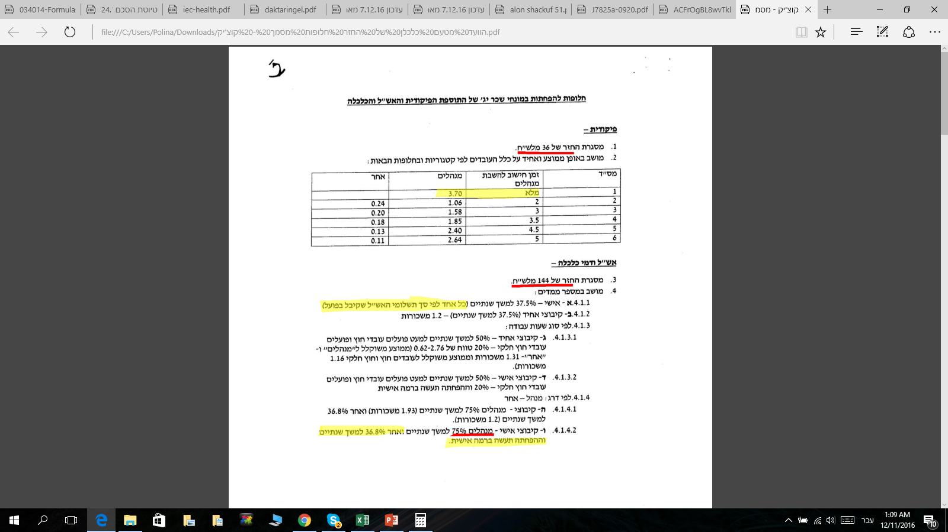
זהו מסמך המוגדר כ"סודי" ע"י עורכי הדין של הוועד בכדי שלא יגיע לעיניכם.
(כן, אותו הוועד שאמור לייצג את העובדים עובד קשה מאוד להסתיר מהם את האמת)
המסמך הוכן ע"י משרד יוסי קוצ'יק יועץ כלכלי של הוועד אשר עשה את כל החישובים והכין עבור הוועד חלופות אפשריות להחזר החריגות.
ממסמך זה ניתן ללמוד המון על
היקף החריגות, פילוג החריגות, תוכניות למימון חריגות המנהלים ע"ח העובדים וכו'.

Slide 5
1. ניתן לראות כי ההתייחסות מדברת על היקף החזרים של 180 מילין ש"ח:
36 מליון עבור חריגה בתוספת פיקודית (מנהלים בלבד)
ו- 144 מליון עבור אשל וכלכלה של כלל העובדים (כולל מנהלים)
2. ניתן לראות כי רק עבור הפיקודי נדרשו המנהלים לשלם בממוצע 3.7 משכורות, כלומר הגבלת ההשבה של הבכירים לתקרה של 3 משכורות סה"כ (על פי ההסכם) אומרת בעצם שהעובדים ממנים את כלל חריגות האשל והכלכלה של המנהלים ובנוסף מממנים את ההפרשים
(מעל תקרת ההחזר) של החריגות הפיקודיות של המנהלים.
3. מהמשפט " כל אחד לפי סך תשלומי האש"ל שקיבל בפועל " ניתן ללמוד כי מעולם לא בוצע חישוב על פי אחוז החריגה בפועל של כל עובד, היות ולכל סוג חריגה (כלכלה, אשל בוקר, אשל צהריים, אשל ערב, אשל יומי מנהלים) יש אחוז חריגה שונה ולכן לא ייתכן אחוז אחיד שישקף את החריגה האישית של כל עובד. (ראה טבלת חישוב אחוזי החזר לפי מרכיב חריגה)
מה שנעשה בפועל הוא לקיחת סך דמי האשל והכלכלה ששולמו לעובדים וביצוע חישוב מהו אחוז ההחזר הנדרש בכדי להחזיר 144 מיליון, החישוב בוצע לפי פילוחים מסויימים אותם החליט הוועד לבדוק
(לפי סוג שעות עבודה, לפי דרג, לפי אישי או קיבוצי).
1/5 מהחריגה כוללת
שייכת לתוספות הפיקודיות של 540 מנהלים

Slide 6
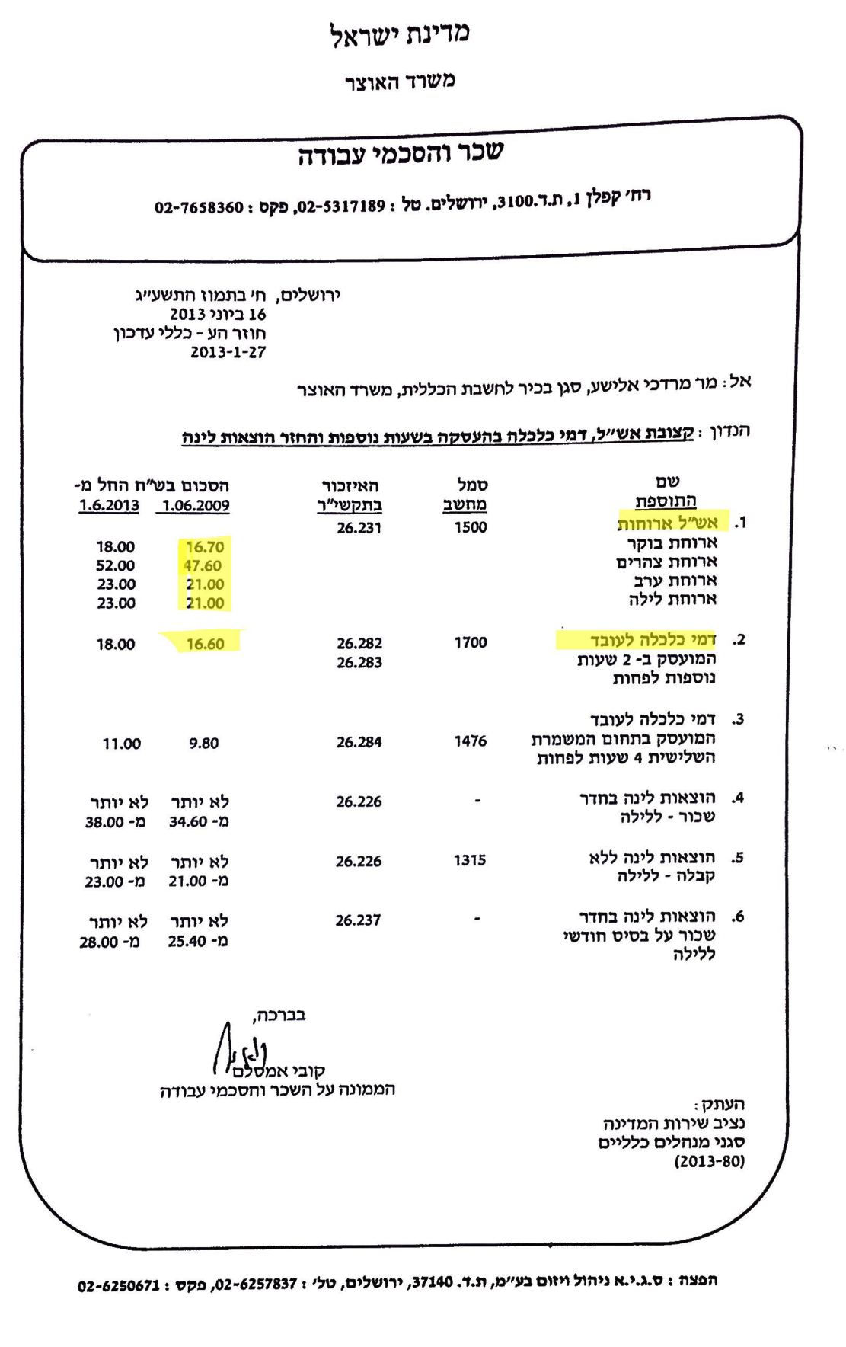
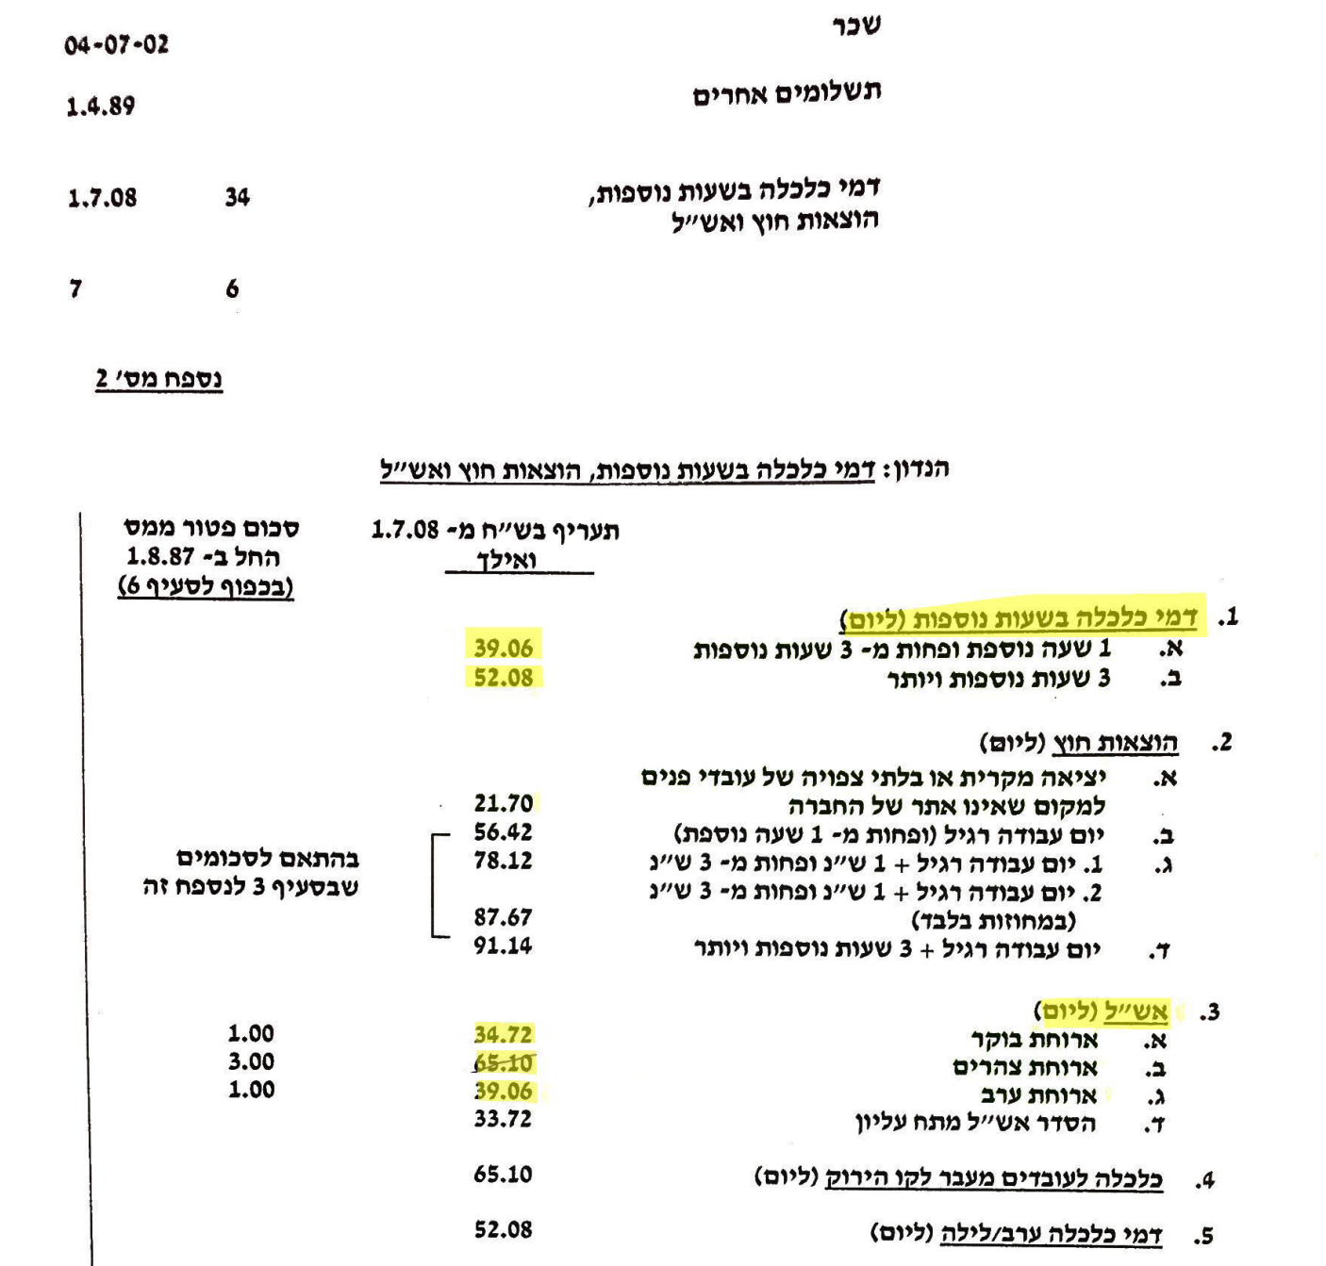
חריגות השכר באשל וכלכלה נבעו
מהפער בין תעריפי חח"י לתעריפים הנהוגים במדינה
על סמך תעריפים אלו חושבו החריגות ע"י הממונה על השכר
וכך חושבה גם הטבלה "אחוזי החזר לפי מרכיב חריגה"

Slide 7
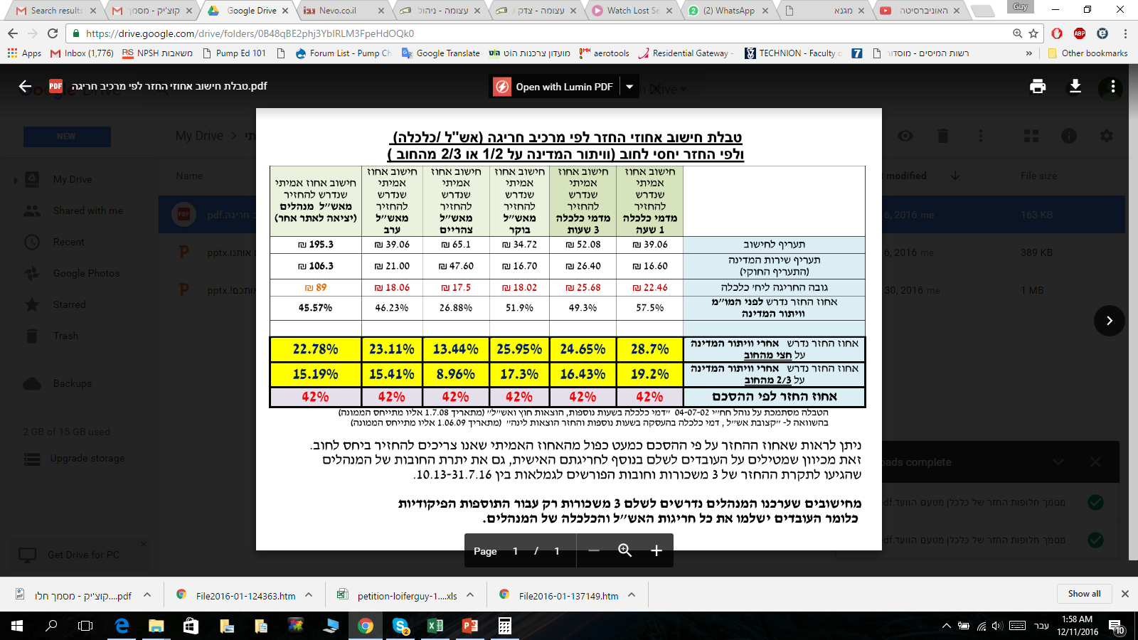
ניתן לראות כי אחוז החריגה שונה בין כלכלה ואשל לסוגיו.
משמעות הדבר שהטענה "כל אחד יחזיר ביחס לחריגה שלו"
לא נכונה.
כיוון שכך כל עובד היה מחזיר אחוז אחר
לפי תמהיל החריגות האישי שלו.
2.כפי שניתן לראות לאחר הפחתת חוב של המדינה אחוזי ההחזר היו צריכים לרדת באופן דרמטי ולנוע (במקרה הרע) סביב 25% בממוצע.
אך הוועד וההנהלה החליטו להעמיס על גב העובדים את הפרש מגבלת 3 המשכורות למנהלים ו- 2 לעובדים, את חריגות העובדים שפרשו מ-10.13 ואילך
(כ- 1000 עובדים), את חריגות העובדים שעזבו את החברה.
כך נהפך סעיף חריגות אשל וכלכלה לפח הזבל שאליו זורקים את כל העודפים ושאריות ההחזרים והכל באדיבותם של העובדים שמחזירים כעת 42%
חשוב לציין שלאורך כל הדרך ההסתדרות הכללית
שאמורה להגן על העובד החלש ולשם כך בדיוק אנו משלמים לה כל חודש 0.95% משכרנו
כשלה בתפקידה ובמהותה כהסתדרות עובדים.

Slide 8
3. ניתן לראות עפ"י סעיף 4.1.4.2
שחריגת המנהלים במרכיב האשל והכלכלה היא 75% בממוצע מסך התשלומים שקיבלו.
לעומת 36.8% בממוצע של שאר העובדים
(כשלא מבדילים בין עובדי חוץ בעלי חריגות גבוהות באשל וכלכלה לעומת שאר העובדים).
4. ניתן לראות עפ"י סעיף 4.1.3
שהייתה כוונה להפלות בין עובדים, בכך שעובדי חוץ יחזירו רק 20% מסך תשלומי האשל וכלכלה לעומת שאר העובדים שיחזירו 50%.
זוהי עוד דוגמא לייצוג לא הולם בה מעדיפים קבוצת עובדים מסויימת על פני שאר העובדים.

Slide 9
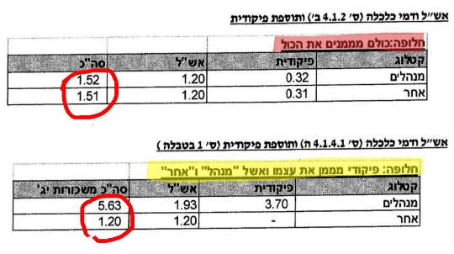
בדוגמאות המסומנות, ניתן לראות בבירור את החלופה בה בחר הוועד בתחילת הדרך.
החלופה שבה כולם מממנים את כולם
(1.5 משכורות לכולם).
לעומת חלופה שבה מנהלים מממנים את עצמם (פיקודי+אשל) ושאר העובדים
(ללא הבחנה בין עובד משרד לעובד חוץ)
מממנים את עצמם.
ניתן לראות כי מנהל היה צריך להחזיר בממוצע 5.63 משכורות לעומת 1.2 בממוצע של שאר העובדים.
כפי שנקבע בהסכם, מנהל נחסם במגבלה של 3 משכורות ולכן המשמעות היא שכל שאר העובדים יממנו בפועל 2.63 משכורות מנהל.
דבר שהוא מפלה, לא חוקי ולא הגון.
המימון התבצע כך שהגדילו לכולם את אחוז ההשבה באשל וכלכלה ל42% בהסכם.
% ההחזר הוגדל מלאכותית
בכדי לסבסד תקרת החזר של 3 משכורות למנהלים

Slide 10
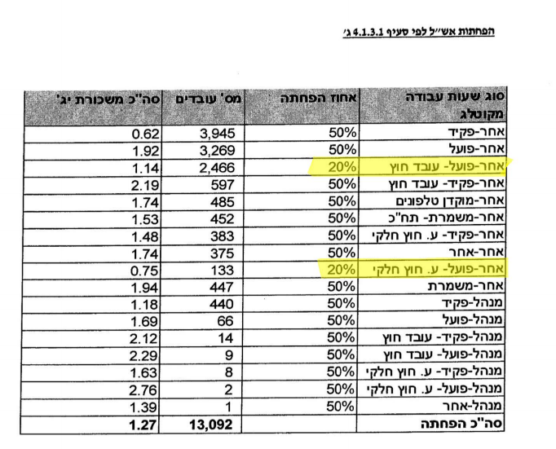
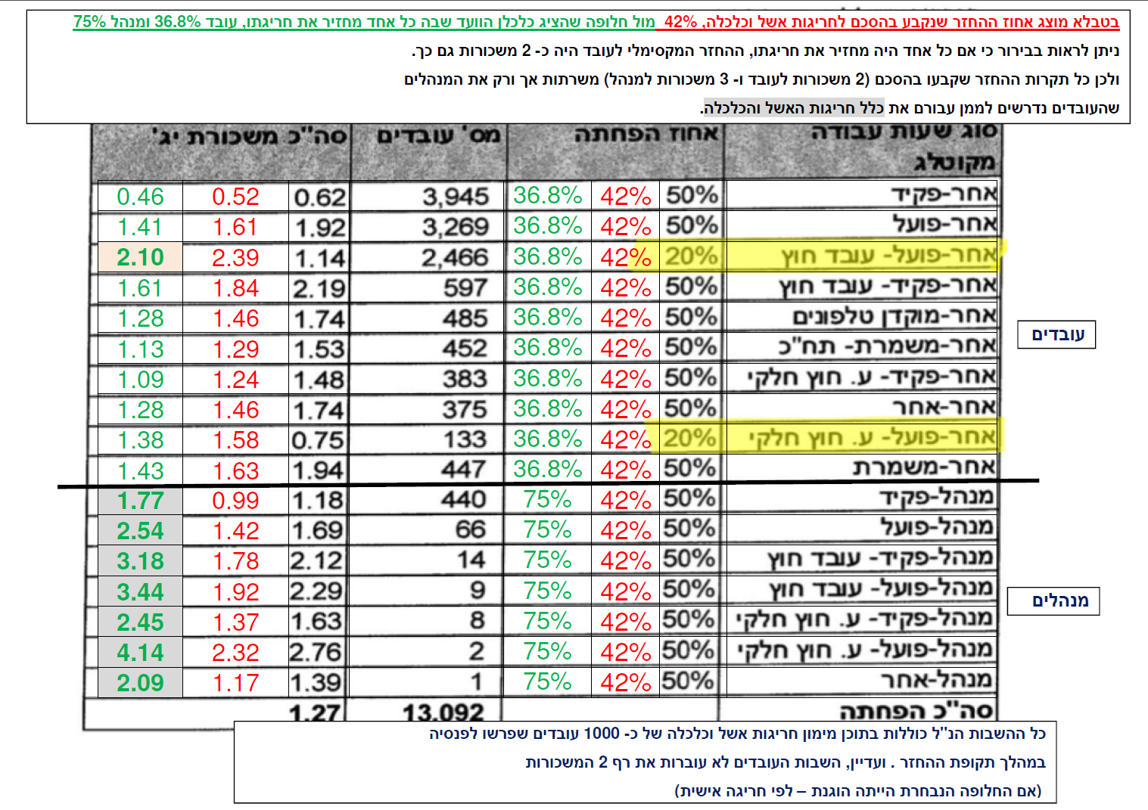
הטבלה המוצגת מבוססת על חלופה שהציעו כלכלני הוועד – (החזר לפי סוג שעות)
(42%) בטבלה הוספנו אחוז החזר לפי ההסכם
ואחוז החזר לפי חלופה שכל אחד מחזיר את חריגתו הממוצעת , עובדים 36.8% ומנהלים 75% .
.
הטבלה מציגה את השפעת אחוז ההחזר (הפחתה)
על מס' המשכורות שנדרש כל סוג עובד להחזיר.
מהטבלה ניתן ללמוד את הדברים הבאים:
1. אחוז החריגה הממוצעת של המנהלים פי 2
( 75%/36.8%) מהעובדים בחריגות אש"ל וכלכלה.
2. תקרת ההחזר של 2 משכורות לעובד (לפי ההסכם)
לא מגינה על *אף עובד.
כאשר העובדים מחזירים את חריגתם היחסית
*טבלא זו הוכנה על בסיס החזר של 180 מליון , ההחזר הסופי ירד ל- 153 מליון
3. תקרת ההחזר של 3 משכורות למנהל
מגינה על כל המנהלים
כיוון שמנהלים נדרשו להחזיר 3.7 משכורות בממוצע
רק עבור החריגה הפיקודית
לכן כל חריגות האש"ל וכלכלה של המנהלים
ממומנות ע"י העובדים.
ממוצע 1.2 משכורות
ממוצע 1.9 משכורות

Slide 11
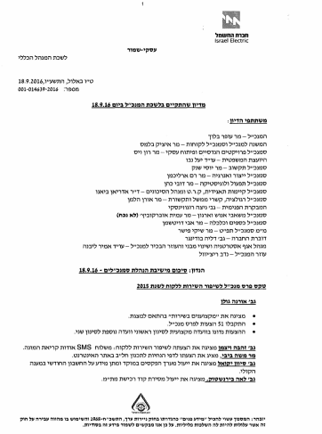
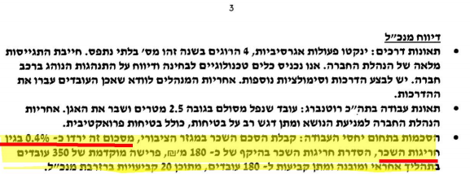
מדיון שהתקיים בלשכת המנכ"ל ביום 18.9.16
מציין המנכ"ל שהחברה מקבלת את הסכם השכר במגזר הציבורי
ומסכום זה ירדו 0.4% בגין חריגות השכר.
איזה חריגות שכר???
הרי העובדים משלמים את כל חריגות השכר שלהם.
חריגות אשל וכלכלה וזו חריגתם היחידה.
באיזו זכות מורידים לעובדים % מסויים מהסכם שכר חתום המעניק לכל המגזר הציבורי תוספת של 7.75% .
הרי מדובר בחריגות שכר של הדרגים הבכירים בחברה
לא חוקי לאלץ עובדים לשלם על חריגות שהם לא חרגו.

Slide 12
החזר נדרש מהחברה
החזר יחסי
31% מהחריגה

Slide 13
החזר נדרש מעובד (לא מנהל) ע"פ ההסכם
העובדים לא נהנים מהחזר יחסי (31%) על חריגתם, כיוון שזו כלל לא חושבה.
42%
החזר נדרש
מהתשלום בפועל
ללא חישוב חריגה וללא תשלום יחסי
בחישוב ההחזר הוכנס מרכיב שכר (הוצאות חוץ) שלא הוגדר כחריגת שכר ע"י הממונה על השכר .
*מוסבר בשקף הבא.
תקרות החזר נועדו
בפועל להגן על המנהלים
על חשבון כלל העובדים
העובדים הוגבלו בתקרת החזר של 2 משכורות
חישובים שביצענו מוכיחים שאם היתה מחושבת חריגה אישית
והעובד היה מחזיר את החלק היחסי (31%) מחריגתו
לא היה צורך בתקרת החזר, העובדים היו מחזירים סכומים נמוכים
מהסכומים שההסכם כופה עליהם

Slide 14
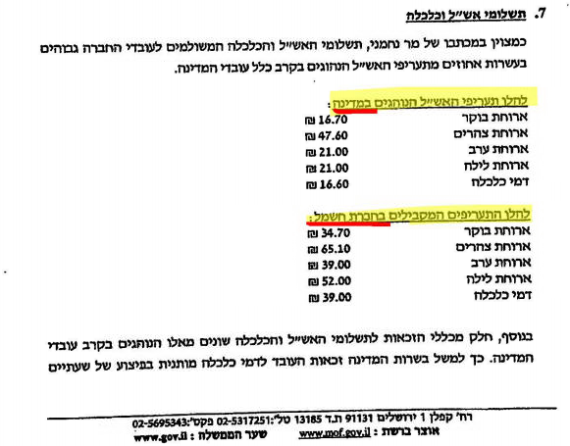
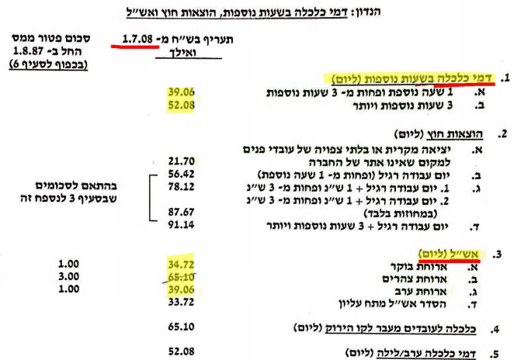
הוצאות חוץ לא הוגדרו כחריגת שכר
מכתב הממונה על השכר מציין במפורש את המרכיבים החורגים בתשלומי אש"ל וכלכלה ואף נוקב בתעריפים הנהוגים במדינה מול אלו בחברת החשמל.
במסגרת יישום ההסכם, מחשבת החברה 42% מהכספים שקיבל העובד בפועל
בסעיפים 070 ו- 076 בתלוש השכר.
070 – דמי כלכלה
076 – אש"ל /הוצ"ח (הוצאות חוץ)
החברה לוקחת 42% ממרכיב שכר הוצאות חוץ
שלא הוגדר כחריגה ע"י הממונה.
לעובדה זו יש השפעה דרמטית על גובה ההחזר שנדרשים
עובדים מסוימים (עובדי חוץ) להחזיר.
בדוגמא של מר נחמן כהן גובה ההחזר שאותו גובה החברה הוא -
פי 10 מההחזר שחושב בניטרול מרכיב הוצאות החוץ. (כ- 1,800 מול 19,000)
העובדים מחזירים הרבה מעבר
לחריגתם האמתית
עד כדי חיובם בהחזר
כספים חוקיים

Slide 15
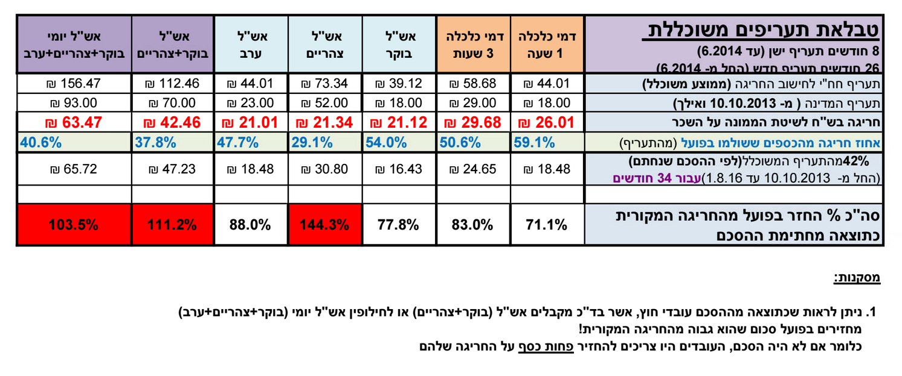
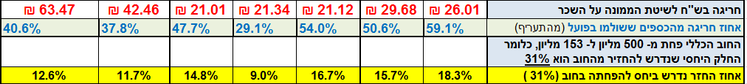
טבלת ניתוח חריגה שקלי/אחוזי לפי סוג החריגה
* הטבלה מבוססת על ממוצע משוכלל של 2 תעריפי אש"ל וכלכלה חח"י (בשל עדכון התעריף ב- 6.2014 )
* הטבלה מחשבת חריגה אמתית ולא לוקחת בחשבון את החלק היחסי (31%) שהעובד היה אמור לשלם אם הפחתת החוב הייתה מחלחלת לעובדים.
ניתן ללמוד מהטבלה שאחוזי החריגה המלאה
ברכיבים מסוימים נמוכים מ- 42%
ובהם החברה גובה כספים חוקיים
מעבר לחריגתו המלאה של העובד.
ניתן לראות שאם העובדים היו נהנים מהפחתת
החוב ומחזירים את החלק היחסי 31%
מחריגתם האישית
אחוזי ההחזר היו נעים סביב 15%
במקום 42% שנגזר על העובדים להחזיר.
ניתן ללמוד מחישוב סכומי החזר מקסימאליים
שאם כל העובדים היו נהנים מהפחתת החוב באופן שווה
שסכום ההחזר המקסימלי היה מגיע ל- 14,700
לא הייתה נדרשת תקרת משכורות (כפי שהוכחנו קודם)
וכל העובדים היו מחזירים סכומים נמוכים יותר.

Slide 16
סיכום:
ההסכם שלל מהעובדים את זכות השימוע שמגיע לכל עובד ועובד בפני הממונה על השכר, במידה והוא דורש השבת כספים.
עובדים מסוימים (עובדי חוץ) נדרשים להחזיר כספים מעבר לחריגתם המלאה.
לעובדים מסוימים (פקידים עובדי חוץ) הוכנס להחזר מרכיב "הוצאות חוץ" שכלל לא הוגדר כחריגה ע"י הממונה על השכר.
העובדים לא קיבלו פירוט אמתי של חריגתם ולא אפשרו לעובד לדעת כמה באמת חרג והאם אכן ההסכם משפר את מצבו כפי שהובטח.
לעובדים הופחת 0.5% מתוספת השכר במשק, הפחתה שיכולה להסתכם בעשרות אלפי ₪ בתקופת חייו. הפחתה זאת נלקחה מכלל העובדים במטרה לממן הגדלת תוספות פיקודיות לקבוצה מצומצם של בכירים.
כלל הגורמים (הנהלה, וועד, הסתדרות, נציגי האוצר) נוהגים בחוסר שקיפות ובהסתרת מידע "חסוי" בכדי לכסות על אמת פשוטה:
העובדים מממנים את חריגות הבכירים

